Slide 1
两个组合结构的故事
陈永川
2016.5.25

Slide 2
提纲
集合划分
稳定匹配问题
RSK算法
计算生物学

Slide 3
集合划分
稳定匹配问题
RSK算法
计算生物学

Slide 4

集合划分
集合划分 (set partition) 是组合数学中的一个基本结构。把集合S分成若干互不相交的非空子集合之并（不计次序）称为集合S的划分。

Slide 5
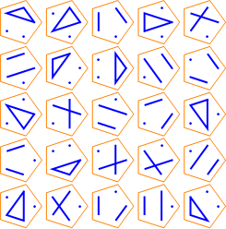
集合划分
设S的划分为 {B₁, B₂, ……, B_{k}}, B_{i}为S的非空子集，且任意两个子集不相交，所有子集的并为S。其中，B_{i}称为划分的块，k称为划分的部分数。
例如，集合{1,2,3}的所有划分 ：
123；1-23；2-13；3-12；1-2-3.

Slide 6
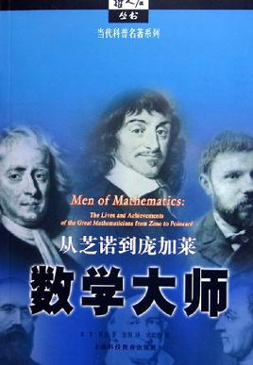
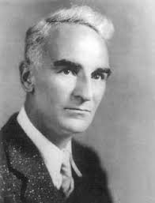
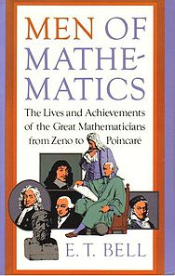
贝尔数
集合S的所有划分个数为贝尔数（Bell number）。
E.T. Bell （1883-1960）

Slide 7
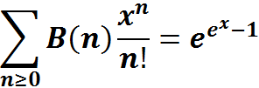
贝尔数
若集合S具有n个元素，则记贝尔数为B(n)，其生成函数为
贝尔数 (OEIS A000110): 1, 1, 2, 5, 15, 52, 203, 877, 4140, 21147, 115975, 678570,…

Slide 8
第二类Stirling数
S(n,k): 第二类Stirling数 (OEIS A008277) (Stirling numbers of the second kind) ，
为含有n个元素的集合S恰好有k个块的划分的个数。
例如，S(4,2)=7

Slide 9
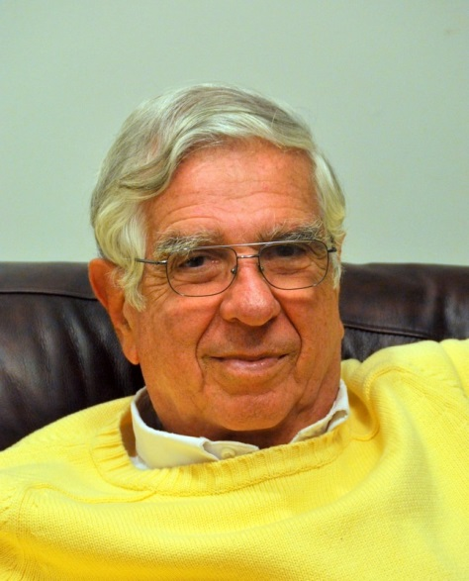
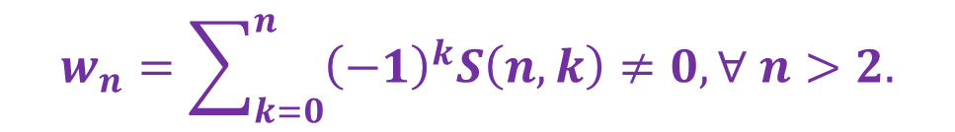
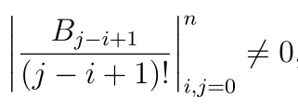
Wilf 猜想
S(5,3)=25，如右图所示。
Wilf 猜想：
Wilf 猜想的等价形式：对任意的n>2,
Herbert Wilf

Slide 10
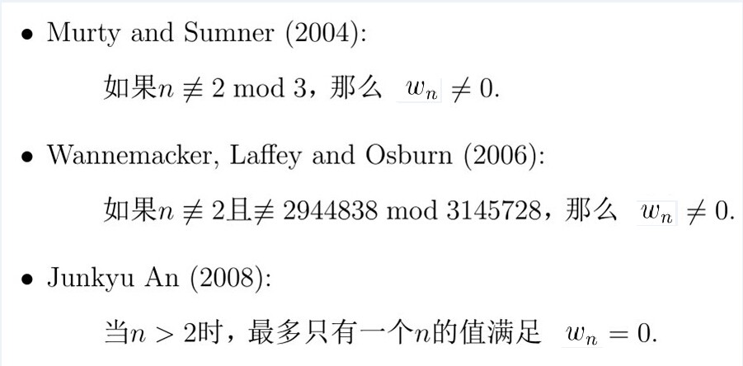
Wilf 猜想 (研究进展)
（分析方法）
（代数方法）
（组合方法）

Slide 11
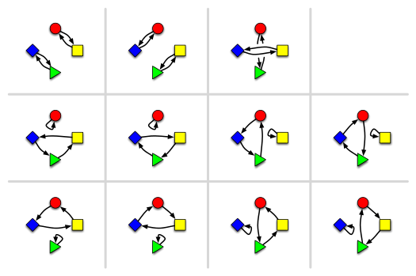
第一类无符号Stirling数
如果集合划分的每个块再附加一个圈结构,则得到了排列的圈分解。
c(n,k): 第一类无符号 Stirling数 (signless Stirling numbers of the first kind) ：[n]上恰好有k个圈的排列的个数。
例如，如右图所示，c(4,2)=11。

Slide 12
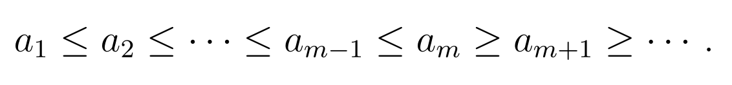
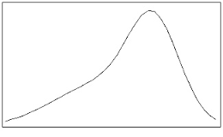
序列的单峰性
一个序列{a₁, a₂, a₃,…}是单峰的，如果满足：
最大值a_{m}称作一个峰。

Slide 13
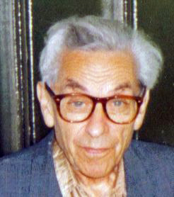
第一类无符号Stirling数的单峰性
Erdos证明了序列c(n,1),c(n,2),..., c(n,n)只有一个峰，也就是存在唯一的 m 使得
Paul Erdos，匈牙利数学家，发表论文高达1525篇（包括与人合写的），为现时发表论文数最多的数学家（其次是欧拉）。

Slide 14
第二类Stirling数
E. Canﬁeld 证明了序列
S(n,1), S(n,2) ,..., S(n,n)
最多有两个峰。
问题：对于什么样的正整数n，以上序列的峰只有一个？

Slide 15
集合划分的图表示
集合[n]的划分可以用顶点集为[n]的图表示:若(i,j)在划分的同一块中且任意i, j之间的点都不属于此块，则(i,j) 用一条弧相连。
例如，集合[7]的一个划分137-25-46可表示为：
1 2 3 4 5 6 7

Slide 16
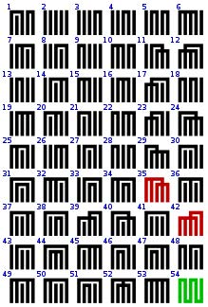
集合划分
很早以前人们就已经知道集合划分的概念。
日本女作家紫式部的长篇小说《源氏物语》(Tale of Genji) 被誉为日本的红楼梦，是日本古典文学的高峰。该书写于长保三年至宽弘五年(1001年至1008年)间，共有54章，其中每一章的标题都带有右图中的一个图案。

Slide 17
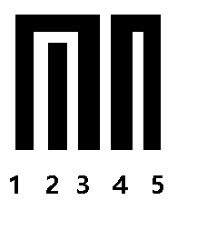
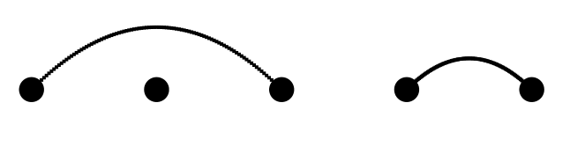
集合划分

Slide 18
交叉与嵌套
在一个集合划分中，k交叉 (k-crossing) 是指k条相互交叉的边，即为边集{(i₁, j₁), (i₂, j₂), …, (i_{k}, j_{k})}满足 i₁< i₂< … < i_{k} < j₁ < j₂ < … < j_{k}。一个划分包含的所有k交叉中最大的k称为交叉数(crossing number)。
相应地，k嵌套(k-nesting) 为k条相互嵌套的边，满足 i₁< i₂ < … < i_{k} < j_{k} <j_{k-1} < … <j_{1。}一个划分包含的所有k嵌套中最大的k称为嵌套数(nesting number)。
特别的，不含交叉的划分称为无交叉划分(noncrossing partition); 不含嵌套的划分称为
无嵌套划分(nonnesting partition)。

Slide 19
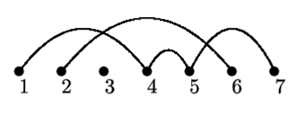
交叉与嵌套
下图是[7]的划分1457-26-3的线性表示。
其中(1, 4) 与(2, 6)形成一个交叉，而(2, 6)与(4, 5)形成一个嵌套，且该划分的交叉数和嵌套数均为2.

Slide 20
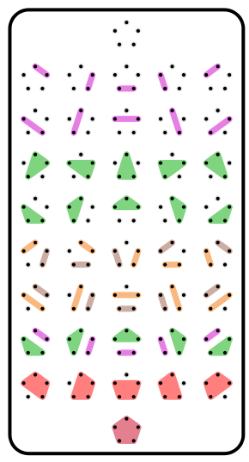
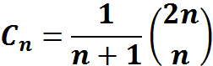
交叉与嵌套
利用集合[n]的无交叉和无嵌套
划分与Dyck路之间的双射，可
以证明[n]的无交叉和无嵌套划
分的个数为著名的Catalan数 (OEIS A000108)。
[5]的42个无交叉划分

Slide 21
交叉与嵌套
W.Y.C. Chen, E.Y.P. Deng, R.R.X Du, R.P. Stanley, and C.H.F. Yan,
Crossings and nestings of matchings and partitions, Trans. Amer. Math.
Soc., 359 (4) (2007) 1555--1575.
在这篇论文中，陈永川等证明了下面的定理:
集合划分的交叉数和嵌套数的联合分布是对称的，即[n]的交叉数为i，嵌套数为 j的划分的个数等于[n]的交叉数为 j，嵌套数为i 的划分的个数。

Slide 22
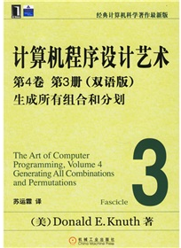
同行评价
这项工作受到了国际同行的高度评价：
美国科学院院士R.P. Stanley教授在2006年国际数学家大会一小时报告中用一节的篇幅专门介绍了该研究成果。
美国科学院院士D.E. Knuth教授在其名著《计算机程序设计艺术》(The Art of Computer Programming)第四卷中评价这项工作“重要且令人惊奇（significant and surprising）” 。此书是计算机科学界最受高度敬重的参考书籍之一。

Slide 23
同行评价
Knuth在Stanford大学的系列学术报告中专门介绍这项工作时提到：
我报告的题目是：“整数分拆与集合划分：一个奇妙的联系”(Integer Partitions and Set Partitions: A Marvelous Connection)。当我看到这个预印本时我感到很兴奋。( I got excited when I saw this preprint.)
我没想到，能在自己的有生之年看到关于整数分拆和集合划分的伟大的新发现，因为这些课题已经被研究了几十年。(I don’t think I may live that many more years in my life … that you can find great new things out about integer partitions or set partitions, these things have been studied for ages.)
http://www-cs-faculty.stanford.edu/~uno/musings.html

Slide 24
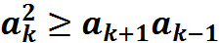
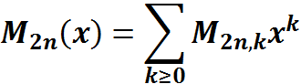
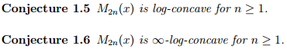
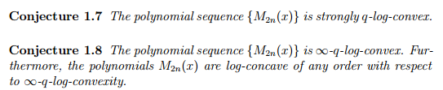
Log concave猜想
一个序列{a_{k}}_{k≥0}是log concave的，如果对k≥1满足
令M_{2n,k}表示[2n]的交叉数为k的完美匹配的个数，令
2008年，陈永川在《 Log-concavity and q-Log-convexity Conjectures on the Longest Increasing Subsequences of Permutations 》中，提出了关于M_{2n,k}及其生成函数的猜想：

Slide 25
集合划分
稳定匹配问题
RSK算法
计算生物学

Slide 26
匹 配
匹配 (matching): 匹配可以看作每个块恰好有两个元素的集合划分。
在图论上，设图 G = (V,E)，M是边集 E的子集，且M中的任意两条边在G中互不相邻，则称M为G的匹配。这样的子集M中边数最多的子集称为图的最大匹配（maximal matching)。若M覆盖了G的所有点，则称M为G的完美匹配 (perfect matching)。

Slide 27
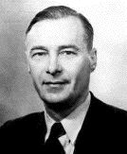
Philip Hall
“婚姻定理”是由英国数学家Philip Hall于1935年证明的，它打开了匹配理论的大门，具有广泛的应用。
Hall在组合数学中的另一项工作是Hall-Littlewood多项式，是对称函数理论中的一类重要多项式，与群论有密切的关系。
Philip Hall
(1904-1982)

Slide 28
Philip Hall
Hall在中学时就读基督医学院，因在数学方面的杰出表现曾获得汤普森金奖。而后进入剑桥大学国王学院学习。
1951年获选皇家学会会士。
1961年获得Sylvester奖。
1955年至1957年担任伦敦数学学会主席。
1958年获得由伦敦数学学会颁发的Berwick奖。
1965年获得由伦敦数学学会颁发的De Morgan奖。

Slide 29
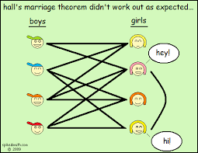
婚姻匹配定理
Hall匹配定理：对于一个二部图G(S, T)，若与S中任何一个子集X相连的T中的顶点数都不少于|X|，则图中存在S的完美匹配。

Slide 30
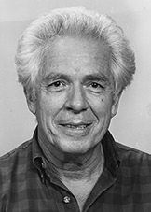
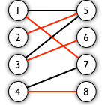
匈牙利算法
匈牙利算法 (Hungarian algorithm) 是1955年由美国数学家 Harold Kuhn给出的多项式时间求二部图的完美匹配的算法。
之所以称之为匈牙利算法，是因为这个算法很大程度上基于两位匈牙利数学家的工作： Dénes König和Jenö Egerváry。
Harold Kuhn

Slide 31
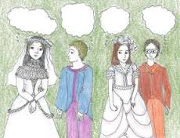
稳定婚姻问题
有n位女士和n位男士，假定每位女士按照其对每位男士作为配偶的偏爱程度排名次，每位男士也会对女士进行这种排序，
可能的婚配方式有n!种，但是有些婚配是不稳定的。
假定某种婚配中，存在女士A和B,男士a和b满足如下条件：
A和a结婚，B和b结婚；
A更偏爱b而非a；
b更偏爱A而非B。
那么，A和b容易相互吸引，于是我们认为
该婚姻匹配是不稳定的。

Slide 32
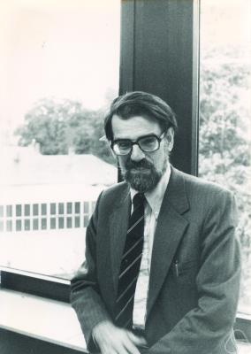
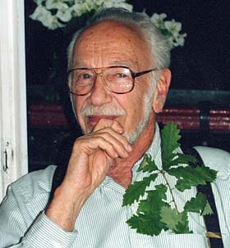
稳定婚姻问题
1962年，数学家David Gale和博弈论学者Lloyd Shapley在《美国数学月刊》发表了一篇名为《大学录取和婚姻稳定》的文章，提出了后来被称为Gale-Shapley算法的稳定婚姻问题或稳定匹配问题。
Lloyd Shapley
David Gale
曾服役于中国成都的中美联合空军部队，二战后破译了苏联的气象密码。

Slide 37
稳定婚姻问题
Gale-Shapley算法说明了稳定婚姻匹配的存在性以及如何得到稳定婚姻匹配。
经济学家在这篇数学论文发表差不多20年后，才开始将其中的原理逐步应用到真实世界的市场里。

Slide 38
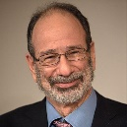
稳定婚姻问题
哈佛大学经济学家Alvin Roth发展了匹配理论，运用实验和计算验证并支持了理论结果，同时将验证的理论应用于实践。如纽约高中入学系统，医学院毕业生分配系统，肾脏捐献匹配网络项目。
Alvin Roth

Slide 39
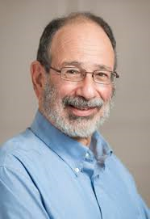
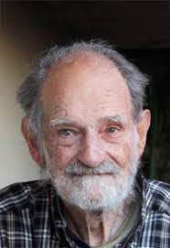
诺贝尔经济学奖
2012年的诺贝尔经济学奖就授给了Shapley和Roth，表彰他们在稳定配对和市场设计方面的理论和实践并重的贡献。
Gale也有可能获得诺贝尔奖，但很可惜他于2008年去世。
Alvin Roth
Lloyd Shapley

Slide 40
获奖贡献
Shapley的贡献在于采用了合作博弈理论，并比较 了不同的匹配方法。其研究重点是如何使双方不 愿打破当前的匹配状态，以保持匹配的稳定性， 并揭示了如何通过机制设计对市场的某方产生系 统性收益。

Slide 41
获奖贡献
Roth的贡献则在于实践应用。他发现Shapley的理论 能够阐明一些重要市场是如何在实践中运作的。通 过一系列研究，他发现“稳定”是理解特定市场机 制成功的关键因素，并重新设计了现有的诸多匹配 机制。在Shapley的理论基础上， Roth还加入了对道 德约束或其他特定条件的考量。

Slide 42
Gale关于网络流和最大流最小割的工作
1957年，Gale在Pacific J. Math上发表了一篇重要文章，将Hall匹配定理推广到一般的网络(network)或图(graph)中。
Gale, D. (1957). A theorem on flows in networks. Pacific J. Math, 7(2), 1073-1082.
本文被Rota等编辑的文集《Classic Papers in Combinatorics》收录，此论文至今已经被引用500多次。

Slide 43
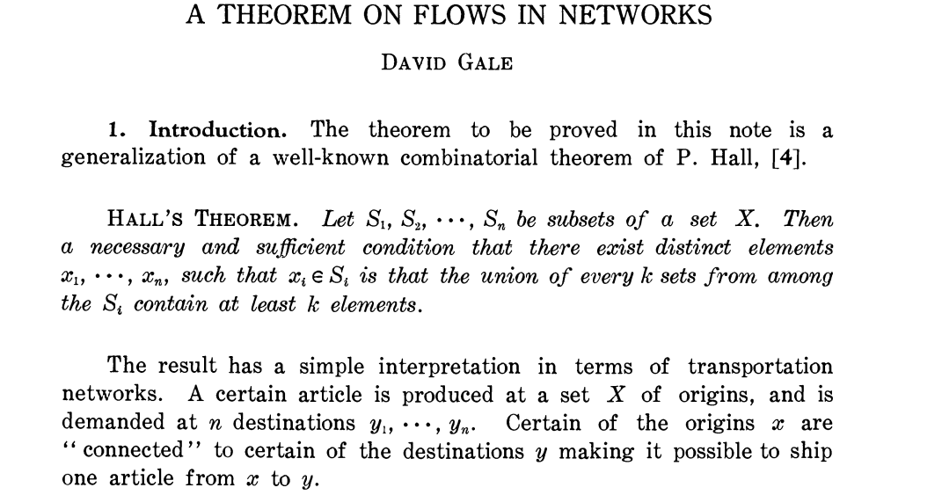
Gale关于网络流和最大流最小割的工作

Slide 44
Gale关于网络流和最大流最小割的工作
给网络中的每个节点标上一个实数，表示该处的生产或需求状况。网络每条边上标记了允许的最大容量。
Gale定理说明，如果任何一个节点子集S的总需求都不超过通向S的边集的总容量，那么该网络的需求是可行的（可以达到的）。
当网络简化为一个二部图时，Gale定理就导出了Hall匹配定理。

Slide 45
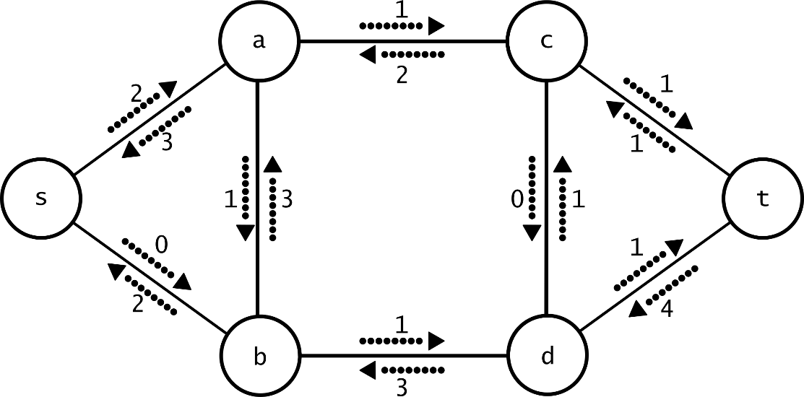
最大流
在赋权有向图G中，定义在边上的流量称为这个图的一个流。
容量限制：每条边的流量小于等于其限制容量。
平衡条件：每个节点的流入量等于其流出量。
最大流：给出流网络G（源点s，汇点t），希望从中找出流值|f*|最大的流f*， f*称为最大流。

Slide 46
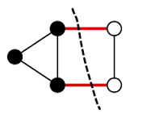
最小割
对于一个图中的两个节点来说，如果将图中的一些边去掉可以刚好使它们之间无法连通的话，这些被去掉的边组成的集合就叫做割。
最小割：所有割中权重之和最小的一个割。

Slide 47
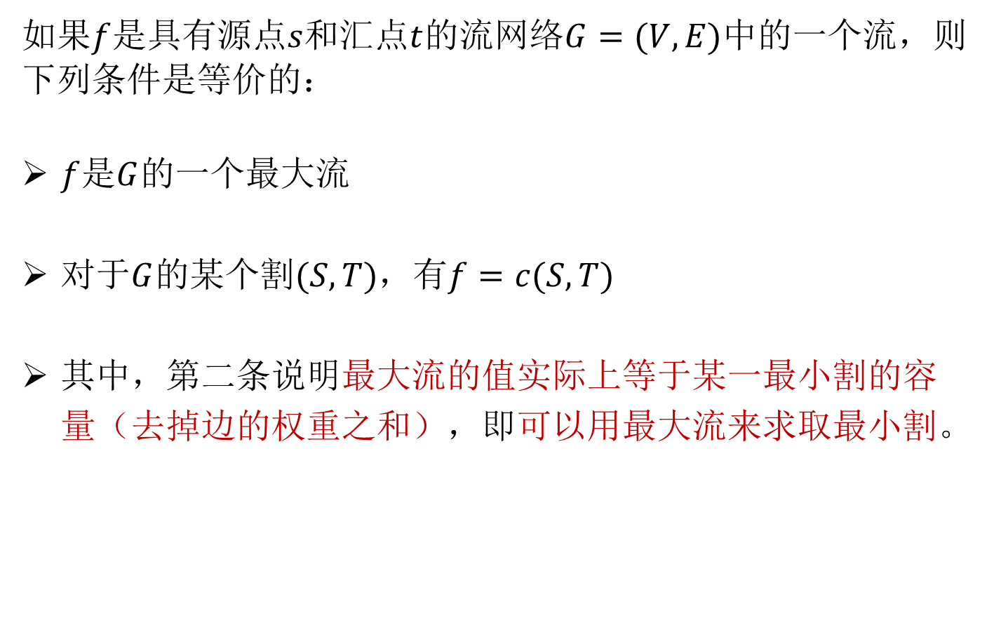
最大流最小割定理
如果$f$是具有源点$s$和汇点$t$的流网络$G=(V,E)$中的一个流，则下列条件是等价的：
$f$是$G$的一个最大流
对于$G$的某个割$(S,T)$，有$f=c(S,T)$
其中，第二条说明最大流的值实际上等于某一最小割的容量（去掉边的权重之和），即可以用最大流来求取最小割。

Slide 48
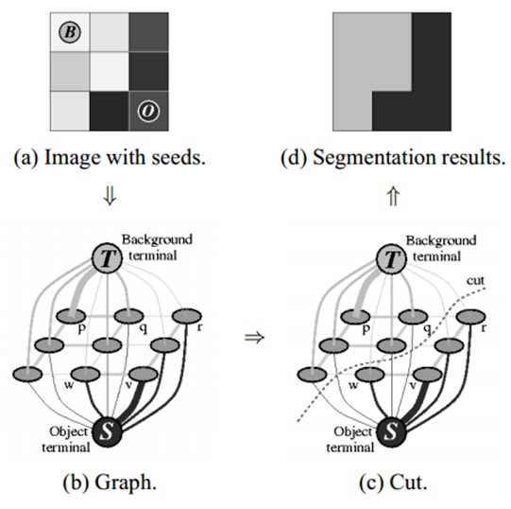
最大流最小割定理的应用
决定最大流算法能够应用在图像分割的原因，就在于最大流最小割定理。
图像是可以看作由一个个像素组成的图，假设将像素点一一用边连接起来，则这些像素点会成为这个图网络的顶点。
割对应于像素之间的差异。
根据最大流最小割定理，利用图割算法可以快速找到最小割的解。
最小割把图的顶点划分为两个不相交的子集，对应于图像的两个像素集，就相当于完成了图像分割。图像拼接就是把两幅图像的重叠区域分成两个不相交的集合。

Slide 49
前置全景图像拼接
天津大学应用数学中心与华为技术有限公司合作开发了“针对智能手机前置摄像头的全景技术”，实现了相应的图像拼接算法，在对具有大视差的图像拼接上，该算法的拼接效果明显优于传统算法。主要创新点：
考虑到前置拍照的特点（人物和背景存在大视差），采取优先对齐背景并加入人脸保护的策略；
在图割算法中引入新的权值度量方式得到符合人眼视觉特性的拼接效果；
新改进的投影算法既保持直线不变又保持建筑物形状不变。

Slide 50
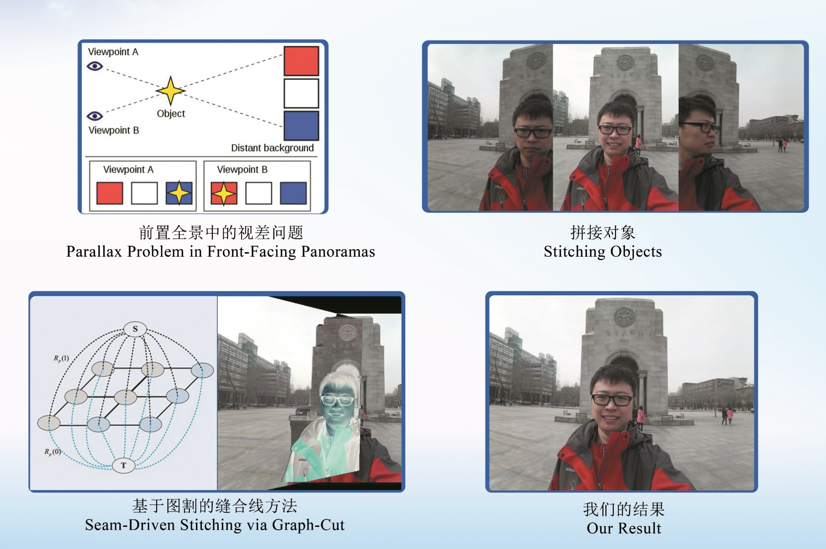

Slide 51
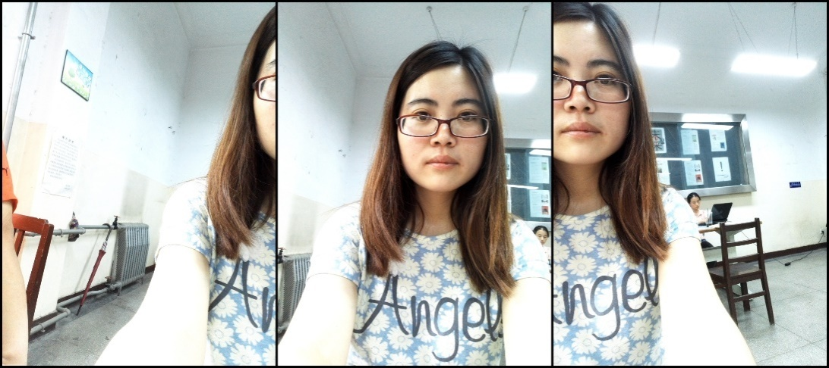
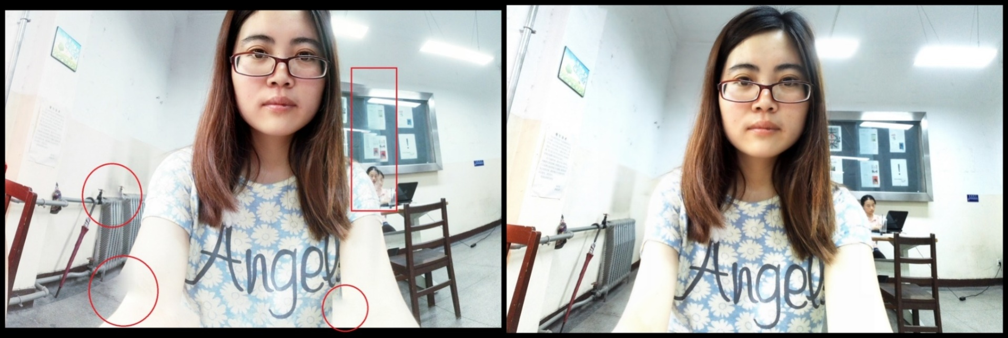
拼接对象：
华为原先结果：
未优先对齐背景导致拼接有瑕疵
我们的结果：
优先对齐背景
拼接效果改善

Slide 52
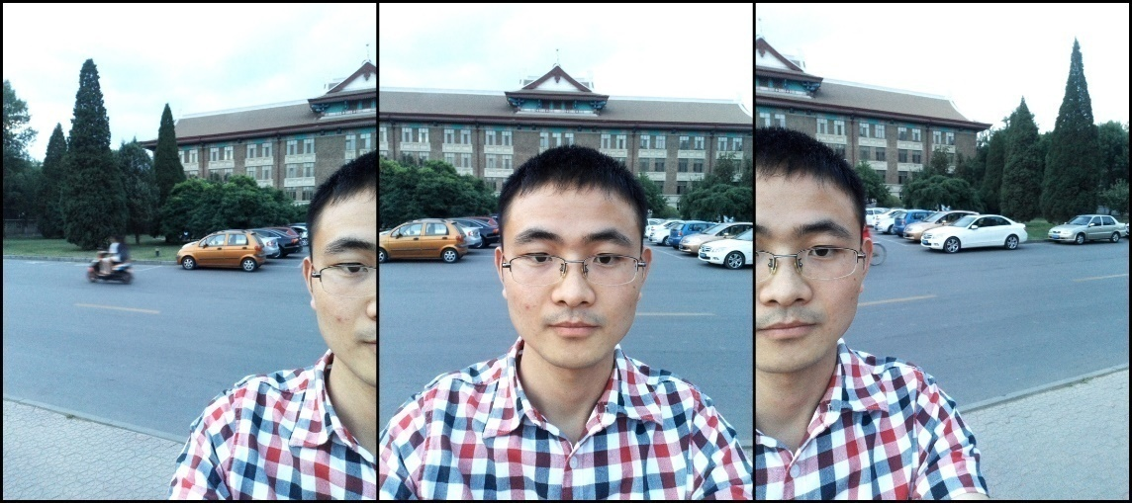
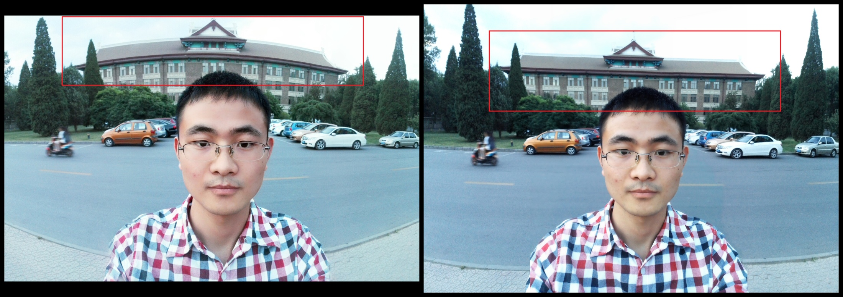
拼接对象：
华为原先结果：
传统的柱面投影算法导致建筑物变形
我们的结果：
改进的投影算法保持直线不变，建筑物保持原形

Slide 53
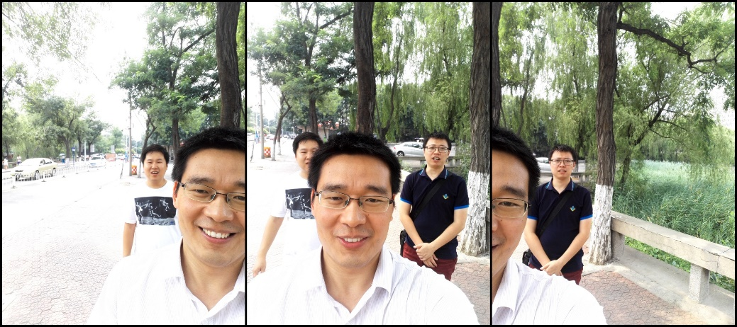
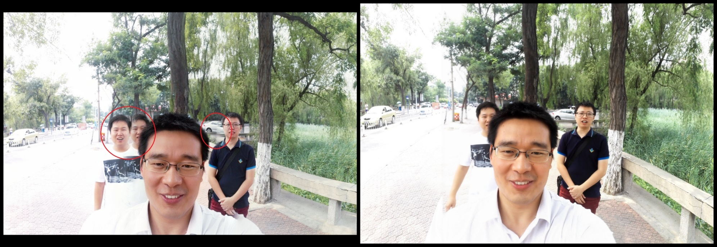
拼接对象:
华为原先结果:
缺乏人脸保护导致出现重复人脸
我们的结果:
加入人脸保护避免出现重复人脸

Slide 54
其他应用
接下来，我们还将用几个例子说明匹配在组合数学中的应用：
利用稳定匹配定理解决Dinitz猜想。
利用匹配刻画Birkhoff多面体的面。
利用匹配给出Hermite多项式的组合构造。

Slide 55
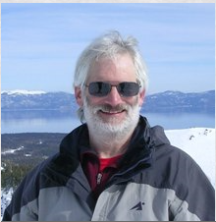
Dinitz猜想
1978年， Jeff Dinitz（佛蒙特 大学，University of Vermont） 教授提出了一个问题，听起来 是简单的着色问题却抵挡住了 很多的解决尝试，直到15年后 Fred Galvin（堪萨斯大学， University of Kansas）提供了 一个基于稳定匹配定理的解法。
Jeff Dinitz

Slide 56
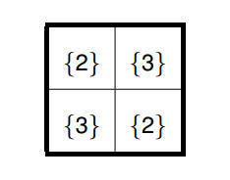
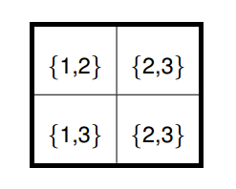
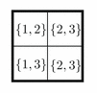

问题：方格着色
考虑n行、n列的方格阵列，令(i,j)表示位于第i行、第 j列的方格。假定对每个方格都指定某个n种颜色的 集合C(i,j)。
给整个方格阵列着色，即从每个格子的颜色集合中 选取一个颜色。Dinitz猜想指出：对任意选取的颜色 集合C(i,j)，总存在一种着色方式使得每行、每列的 颜色两两不同。

Slide 57
Dinitz猜想
如果每个方格给定的颜色集合C(i,j)都是相同的，如下图中颜色为 {1,2,3,4}，此时Dinitz猜想变成了拉丁方问题，而拉丁方总是存在的。
1 2 3 4
2 4 1 3
3 1 4 2
4 3 2 1

Slide 58
Dinitz猜想
Dinitz猜想可描述成图论问题。令k是一个正整数。假设图 G=(V, E) 中每个顶点 v 指定了包含k个颜色的集合 C(v)，即对任意顶点 v 都满足 |C(v)|=k。
列表着色数是指最小的 k 使得：对于任意满足|C(v)|=k的着色集合，总是可以从C(v)中为 v 选出一种颜色使得相邻顶点之间着色不同。

Slide 59

Dinitz猜想
考虑图S_{n}：顶点集合为n行、n列方格阵列的方格，且两个方格相邻当且仅当它们在同一行或同一列。由于每行的方格彼此相邻，因此S_{n}列表着色数不能小于n。
Dinitz猜想： S_{n}的列表着色数等于n。
1992年，Dinitz猜想取得了突破：Jeanette Janssen证明了S_{n} 的列表着色数小于等于n+1。
1993年，Fred Galvin完成了最终证明，而稳定匹配定理发挥了非常关键的作用。

Slide 60

Noga Alon
为了介绍稳定匹配定理如何发挥作用，我们需要了解N. Alon和M.Tarsi的关于列表着色数的一个结果。
Noga Alon：以色列数学家，2002年国际数学家大会一小时报告人，曾获 Polya奖，以色列奖章（以色列颁发的最高科学荣誉）。

Slide 61




有向图和诱导子图

Slide 62


有向图的核
右图中，子集{ b, c, f }构成了一个核。

Slide 63

Alon-Tarsi 的结果
Alon和Tarsi得到如下关于列表着色数的结果。

Slide 64

Dinitz猜想
现在，解决Dinitz问题的方法清楚了：
Galvin利用构造了S_{n}的一个特殊的定向，并利用稳定婚姻定理证明了该有向图的诱导子图都有核，从而攻克了Dinitz猜想。

Slide 65


多面体
多面体是欧式空间中的一些点构成的凸包。
二维空间的多面体
三维空间的多面体

Slide 66


多面体的面
形象的看，多面体的面是它“最外层”的结构。用数学的语言则是：找一个空间中的（超）平面H使得多面体位于H的一侧，那么多面体与H的交便是它的一个面。在离散几何领域，多面体的面是一个基本的研究结构。

Slide 67

排列矩阵
一个n 阶排列矩阵是指与{1,2,...,n}上的排列对应的矩阵，即每行、每列都恰好只有一个1的n 阶(0,1)矩阵。容易看出，n 阶排列矩阵的个数是123 n。
右图为所有的3阶排列矩阵，这里数字1用黑色圆点代表。

Slide 68


Birkhoff多面体
每个n阶排列可看做维数为 的欧式空间中的点。Birkhoff多面体 B_{n}是由所有n 阶排列矩阵形成的凸包。
Birkhoff–von Neumann定理指出：B_{n}包含的点就是所有的双随机矩阵：即满足行和、列和都等于1的n阶非负矩阵。因此， B_{n}又被称作双随机矩阵多面体。
Garrett Birkhoff，美国科学院院士，
Philip Hall是其导师。
John von Neumann，二十世纪伟大数学家。

Slide 69

Birkhoff多面体与基本二部图的匹配
Birkhoff多面体的面通过匹配刻画。称一个二部图为基本二部图如果这个二部图的每条边都包含在它的一个匹配中。
给定一个基本二部图，它的每一个匹配都对应一个排列，也就是一个排列矩阵，而所有这些排列矩阵决定了Birkhoff多面体的一个面。

Slide 70



Hermite多项式
Hermite多项式 H_{n} (x) 是一类重要的正交多项式， Szego在其名著《正交多项式》中对其作了重点介绍。
Gabor Szego，匈牙利数学家，在正交多项式上做出了奠基性工作， von Neumann十五岁时曾跟随他学习数学。

Slide 71


Hermite多项式
Hermite多项式H_{n} (x)可以通过递归构造：
根据以上递归关系，可以给出H_{n} (x)的组合构造：考虑集合{1,2,...,n}上的匹配（允许有孤立点），对每个孤立点赋权 x，对每条弧赋权-1，遍历所有匹配求其权重之和便得到H_{n} (x) 。

Slide 72



Hermite多项式的推广
Askey和Wimp将Hermite多项式推广到了两个参数的情况：
Dan Drake给出了以上两个参数的Hermite多项式的基于匹配的组合构造方法。
Richard Askey,美国科学院院士，在特殊函数领域做出了重要贡献。

Slide 73
匹配与划分
稳定匹配问题
RSK算法
计算生物学

Slide 74

杨 表
杨表 (Young tableau)：这个组合结构是由英国数学家R. Young在研究不变量理论时引入，在组合数学、群表示、数学物理等领域都有重要应用。
杨表定义为左对齐的一些方格的列表，满足每行的长度弱递降。记录每行格子数，即得到了格子总数的一个分拆。例如下图即为分拆10=(5, 4, 1)对应的杨表。

Slide 75



匹配与杨表
陈永川，邓玉平，杜若霞，R.P. Stanley (Trans. Amer. Math. Soc. 359 (2007), 1555--1575 ) 给出了匹配与特殊杨表序列的一一对应关系，这个特殊的杨表序列称为徘徊杨表（Oscillating tableau），如下例所示。
Oscillating tableaux

Slide 76

RSK 算法
RSK（Robinson-Schensted-Knuth）算法，是20世纪组合数学界的重大进展。
RSK算法给出了字(word)或者矩阵到一对杨表的双射，在对称函数等领域有重要作用。

Slide 77

RSK中的行插入
图片出自R. Baylay的硕士论文

Slide 78
RSK算法的历史
1938年G. Robinson在研究对称群的表示论时提出了一种对杨表的操作。
1961年Schensted用杨表的行插入研究了最长单调序列的性质，他的工作被称为Robinson-Schensted对应。
1970年，Knuth进一步研究了Robinson-Schensted对应和字上的一类等价关系(后来被称为Knuth等价性)。

Slide 79

序列的单调子列
图片出自Josh’s math blog
RSK算法有个性质：一个置换w在RSK下得到的杨表形状为λ，那么w的最长单调递增子序列的长度为λ的第一行的长度， w的最长单调递降子序列的长度为λ的第一列的长度。
由此我们可得如下定理：
有mn+1个高度互不相同的人排成一排,那么要么有m+1个人，他们的高度是递增的；要么有n+1个人，他们的高度是递减的。

Slide 80

Erdos-Szekeres的定理
有趣的是，在1934年，年仅21岁的Paul Erdős和合作者Szekeres就提出了稍弱的定理：长为n的序列中一定有$\sqrt{n}$长的单调子序列。
该文章《A combinatorial problem in geometry》发表在刚创刊的Compositio Math.上。
文中还重新证明了Ramsey在1930年提出的一个定理，给出了Ramsey数的一个界，被视为Ramsey理论的发端之一。

Slide 81

Faulhaber系数
1993年，Knuth在一篇文章中研究了前n个自然数的(2k-1)次幂之和如何展开成多项式。下面是Faulhaber在17世纪就已得到的结果：

Slide 82

Faulhaber系数
我们猜想，如下展开成u=n(n+1)的多项式时，得到的Faulhaber系数(的绝对值)具有log-concave性质。

Slide 83

Knuth关于Faulhaber系数的工作
Knuth在文章中给出了Faulhaber系数的恒等式和递推关系。

Slide 84

Knuth关于Faulhaber系数的工作
Gessel等对Faulhaber系数给出了下面的行列式表达式：

Slide 85

Knuth关于Faulhaber系数的工作
文中给出了Faulhaber系数与Bernoulli数的关系：
作为上式的特例，我们有：
借助前面的行列式公式，Knuth得以用斜的严格增表(skew increasing tableaux)给Bernoulli数一个组合解释。

Slide 86

Johann Faulhaber
Faulhaber (1580 --1635) 出生在德国Ulm市。
早年以编织为生，后来成为Ulm市的土地测量员，为Basel和Frankfurt等城市设计城墙。
建造水车，为军队设计几何仪器。

Slide 87

Knuth
D.E. Knuth ，美国科学院院士，曾获图灵奖、京都奖、美国国家科学奖、美国数学会Steele奖。
他的中文名叫做高德纳，是姚期智的夫人取的。在其著作《计算机程序设计的艺术》第四卷中，对提到的中国人也都用中文写出姓名。
Knuth创造了算法分析的领域，在数个理论计算机科学的分支做出基石一般的贡献。在计算机科学及数学领域发表了多部具有广泛影响的论文和著作。此外还是排版软件TeX和字体设计系统Metafont的发明人，提出文学编程的概念。

Slide 88


Knuth

Slide 89
集合划分
稳定匹配问题
RSK算法
计算生物学

Slide 90



蛋白质的离散模型
蛋
三级结构
折叠后的单个蛋白质
白 质 的 四 级 结 构
一级结构
氨基酸序列
四级结构
多个蛋白质亚基的聚合
二级结构
α螺旋

Slide 91
离散模型 —— 晶格（Lattice）模型
将蛋白质的氨基酸序列映射成晶格上的自避行走（self-avoiding walk），同时保持原序列中氨基酸的相邻关系。

Slide 92

蛋白质关联图
在计算生物学中，蛋白质关联图的计数是一个重要的研究课题，其研究结果对蛋白质折叠及其结构预测的搜索算法设计与优化有重要作用。将蛋白质的氨基酸序列映射成晶格上的自避行走(self-avoiding walk)的关联图：

Slide 93
蛋白质关联图的分解
D. Goldman, S. Istrail and C.H. Papadimitriou, Algorithmic aspects of
protein structure similarity, Proc. 40th IEEE Symp. Found. Comput. Sci.,
1999, pp. 512--522.
在这篇论文中，Goldman等人证明了任意蛋白质 序列S, 在2维晶格的上的折叠对应的关联图可以 分解为最多2个堆（stack）和1个栈（queue）。 故此关联图的个数可由堆或栈的近似估计。
在组合数学中，堆（stack）即为无交叉划分 (noncrossing partition)；栈即为无嵌套划分 (nonnesting partition)。
计算生物学中的关联图即可看作满足某些特定性质 的集合划分。

Slide 94

RNA二级结构
RNA二级结构即为弧 长至少为2，顶点度最 多为1的堆；即每个块 最多有两个元素，且两 个元素的差至少是2的 划分，这种划分也称为 贫划分(poor partition)。
RNA（核糖核酸）的 碱基主要有4种，即A 腺嘌呤、G鸟嘌呤、C 胞嘧啶、U尿嘧啶。

Slide 95



Schmitt-Waterman公式
1994年， Schmitt 和 Waterman利用RNA二级结构和线性树（linear tree）之间的双射，给出了n个点k条边的RNA二级结构的计数公式：
双射如下：
Michael Waterman,美国科学院院士，中科院外籍院士，曾获Dan David奖（100万美金）。

Slide 96
RNA伪扭结结构
RNA的核苷酸由于相互作用会产生伪扭结结构，如某种肝炎病毒的RNA结构如下。

Slide 97

RNA伪扭结结构
一种小鼠乳腺瘤病毒的RNA结构：

Slide 98

RNA伪扭结结构
利用Chen, Deng, Du, Stanley and Yan (2007) 给出的关于集合划分的结果，陈永川、韩思伟和Reidys研究了随机k-不交RNA结构，主要结果发表在美国科学院院刊(Proc. Nat. Acad. Sci. USA)。
靳宇与Reidys的论文获国际数理生物学会 2006-2008年度李•西格尔(Lee Segel Prize) 最佳学生论文奖。
此前Reidys预测RNA结构的工作还得到了 Bartel和Schultes的实验验证，他们的结果 发表在Science上。
Christian Reidys

Slide 99


RNA伪扭结结构
J.E. Andersen, R.C. Penner, C.M. Reidys and M.S. Waterman, Topological
classication and enumeration of RNA structures by genus, J. Math. Biol. 67
(2013) 1261--1278.
在上篇论文中Waterman等人将拓扑中的基本参数亏格（genus）引入RNA伪扭结结构，研究了给定亏格的RNA伪扭结结构的计数。
亏格 , 其中v为点数，e为边数（不计重复），r为边界圈的个数。下例中，v=12, e=16, r=2 (红色/蓝色)，所以g =2.

Slide 100
Istrail-Lam问题
S. Istrail and F. Lam, Combinatorial algorithms for protein folding in lattice
models: a Survey of mathematical results, Commun. Inf. Syst. 9 (4) (2009)
303--346.
在上篇论文中，Istrail和Lam提出了计数关联图的更一般堆和栈的问题。
Counting Contact Maps of Stacks and Queues Problem：
“Are there generalizations of the Schmitt-Waterman counting formulas to stacks (in full generality) and to queues?”

Slide 101
m-正则线性栈
陈永川，郭强辉，孙慧，王健，Zigzag stacks and m-regular linear stacks, J. Comp. Biol., 21 (12) (2014) 915--935.
上述论文中给出了计数m-正则线性栈 (即弧长不小于m，每 个点度数不超过2的栈) 的组合方法。RNA二级结构即为2-正 则线性stack。m=2的情况覆盖了Muller和Nebel关于广义RNA 二级结构（即弧长至少为2，点度最多为2的栈）的结果。

Slide 102

网络的社区结构
一个网络具有社区结构，指的是可以将这个网络的结点划分成几个互不相交的部分，使得每个部分内部的结点关系紧密（联边多），而部分之间关系稀疏（联边少）。
具有社区结构的网络

Slide 103

跆拳道俱乐部
一些跆拳道爱好者的联系如下图，因关系不合分成两个俱乐部。

Slide 104

跆拳道俱乐部
Girvan和Newman给出了一个研究社区结构的算法，通过该算法得到的划分方式与实际几乎一致。
M. Girvan and M.E.J. Newman, Community structure in social and biological networks, Proc. Natl. Acad. Sci. (2002), 7821-7826.

Slide 105
谢 谢！

